Slide 1

제품 가정용 ESS

Slide 2
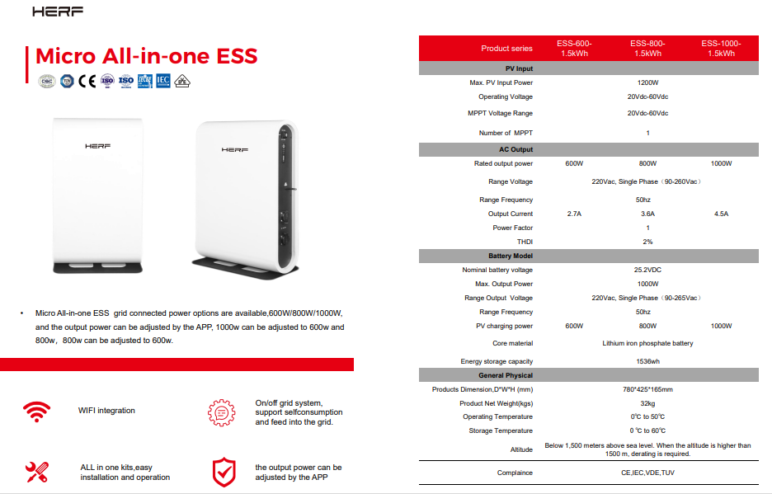
제품 가정용 ESS

Slide 3
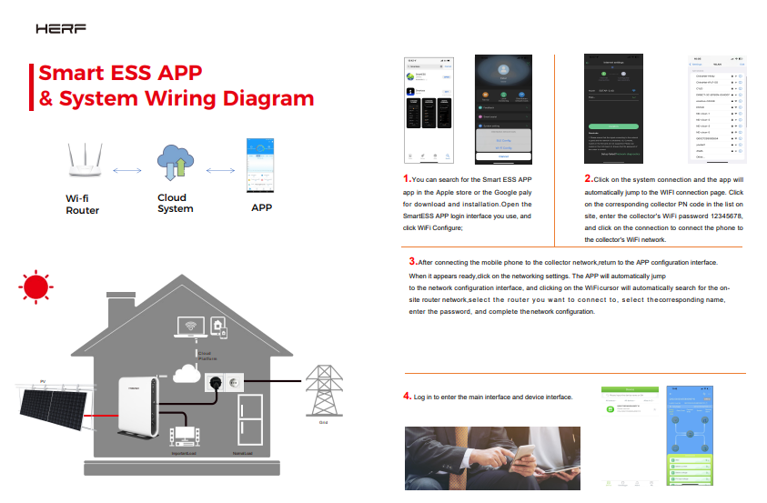
제품 가정용 ESS

